Slide 1
Bildungsplan 2016
Französisch
Lernen gestalten und begleiten
Klassen 9/10

Slide 2
Auftrag der ZPG 2018/19 erteilt im November 2017
Klassen 9/10 + dreistündiges Basisfach in der Kursstufe (Teil 1)
Erarbeitung einer Fortbildungskonzeption (inkl. eintägige Konzeption für die regionale Umsetzung) mit folgenden Schwerpunkten:
1) Zwei (!) Umsetzungsbeispiele für Klassen 9/10 (mit Schwerpunkt auf Klasse 10)
Vorschlag zum systematischen Aufbau ausgewählter Kompetenzen: Text- und Medienkompetenz und Interkulturelle kommunikative Kompetenz - unter Berücksichtigung der besonderen Stellung der Klasse 10 im Hinblick auf die Anforderungen der Kursstufe
Anm: Klassenstufe 10: Berücksichtigung unterschiedlicher Zugänge (Bildungsplan 2004, 2016)
Fokussierung auf den Bereich "Fachlichkeit"
Berücksichtigung der Integration der Leitperspektiven und des Umgangs mit Heterogenität
2) Ausblick auf den Übergang zur Oberstufe
3) Vorbereitung auf das dreistündige Basisfach (Teil 1) (Vorschlag für Schwerpunktsetzung und Jahresplanung)

Slide 3
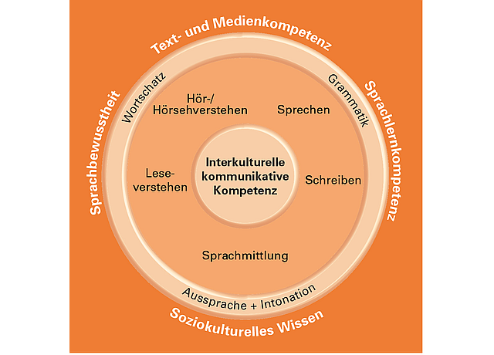
Bildungsplan 2016 – moderne Fremdsprachen:
Zusammenspiel der Kompetenzbereiche
Interkulturelle kommunikative Kompetenz als „Zentrum“, das aufgebaut wird in Wechselwirkung mit dem Erwerb von
soziokulturellem Wissen
rezeptiven und produktiven kommunikativen Kompetenzen

Slide 4
Hör-/Hörseh- verstehen
Tk 2-6, 8
Leseverstehen
Tk 1-6
Text- und Medienkompetenz
„Deute-/ Analysekompetenz“
„Medienkompetenz“
Erweiterter Textbegriff
Sprechen
Tk 1-8
Schreiben
Tk 2-8
Sprachmittlung
Tk 2-3, 5-8

Slide 5
Bildungsplan 2016 Französisch – Lernen gestalten und begleiten Klassen 7/8
ZPG-Fortbildungen
im Frühjahr 2017
Tauschen Sie sich in einer RP-über- greifenden Klein- gruppe über Ihre Erinnerungen/ Eindrücke aus.

Slide 6
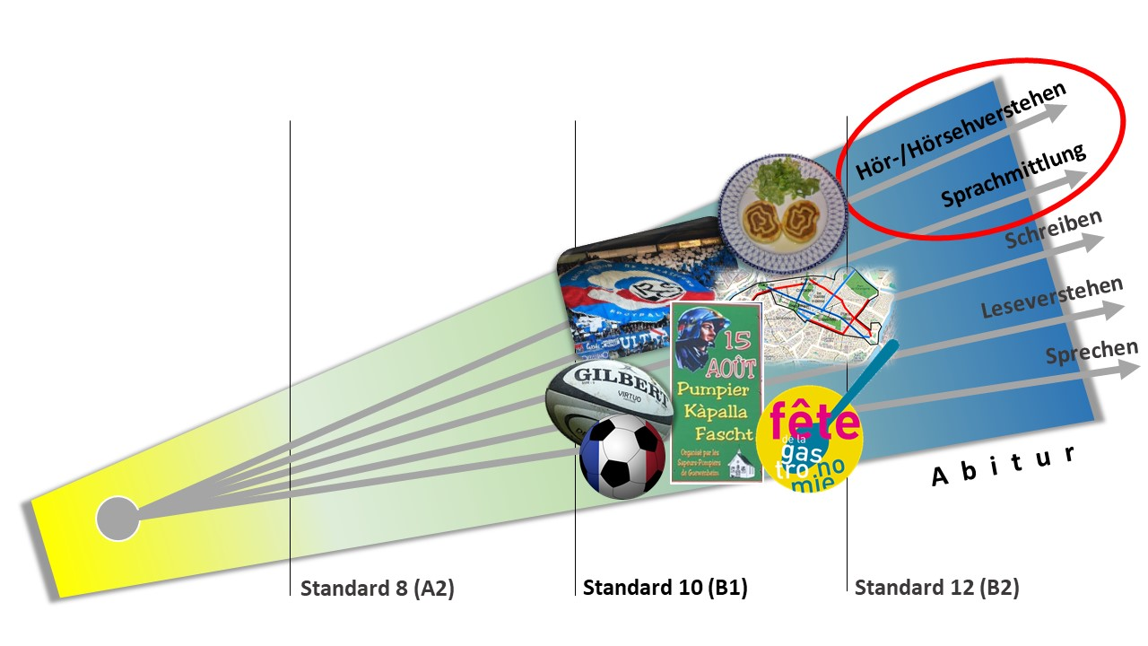
Bildungsplan 2016 Französisch – Lernen gestalten und begleiten – Klassen 9/10
Kompetenzaufbau: Gesamtüberblick
ZPG Französisch 2018 (eigene Bearbeitung) unter Verwendung folgender Bildquellen: https://commons.wikimedia.org/wiki/File:USO-CAB_-_20131130_-_Ballon.jpg by Clément Bucco-Lechat [CC BY-SA 3.0] via wikimedia.org; https://commons.wikimedia.org/wiki/File:Racing_Club_de_Strasbourg_contre_Racing_Lens_d%C3%A9cembre_2016_.jpg by KOBI FRANCK [CC BY-SA 4.0] via wikimedia.org; https://commons.wikimedia.org/wiki/File:Football_France.png by TownDown [C] via wikimedia.org; https://commons.wikimedia.org/wiki/File:Logo_GASTRONOMIE_2014.jpg by Fdlg2014 [CC BY-SA 4.0] via wikimedia.org; https://commons.wikimedia.org/wiki/File:Fleischschnacka.JPG by Florival fr [CC BY-SA 3.0] via wikimedia.org; https://commons.wikimedia.org/wiki/File:Strasbourg_Neustadt.png by Niko67000 [CC BY-SA 4.0] via wikimedia.org; Pumpier Kapalla Fascht: Pascal Gabriel (eigene Aufnahme)

Slide 7
Aufbau von
Interkultureller kommunikativer
Kompetenz
Text- und Medienkompetenz
Hör-/Hörsehverstehen Sprachmittlung
Soziokulturelles Orientierungswissen/ Themen:
Auswahl dreier Bereiche mit hohem interkulturellen Potenzial
Les jeunes et le sport – le foot, le rugby
L‘Alsace –
les relations franco-allemandes
La gastronomie et
les habitudes alimentaires

Slide 8
Die Themen 2018/19 in ihrer Verknüpfung
Alsace –
les relations franco-allemandes
L‘image touristique de l‘Alsace: Kaysersberg, Strasbourg
L‘identité linguistique
Des projets de formation transfrontaliers
L‘histoire de l‘Alsace depuis 1870
…
Le Racing Club de
Strasbourg Alsace
Les spécialités
alsaciennes
Les jeunes et le sport
La gastronomie –
les habitudes alimentaires
L‘Académie du foot de Nantes
Le foot et l‘espoir: des exemples de jeunes talents
Les hymnes nationaux
Le rugby: « Le fils à Jo »
…
Bien-être
et santé
Une cuisine nationale et / ou régionale
Le homard
Habitudes alimentaires (interviews)
Was Kinder essen
…

Slide 9
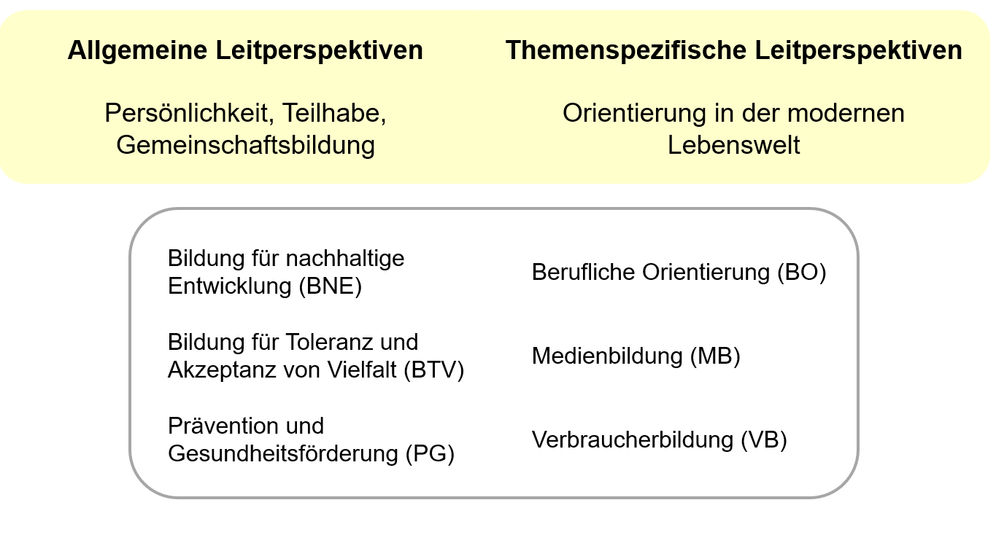
BP 2016: Leitperspektiven
Tauschen Sie sich über die Integration der Leitperspektiven in den aktuellen Französischunterricht aus.

Slide 10
Leitperspektiven des Bildungsplans 2016
Französisch Klassen 9/10 – ZPG 2018/19
Bildung für Toleranz und Akzeptanz von Vielfalt (BTV)
Interkulturelle kommunikative Kompetenz
Alsace - les relations Les jeunes et le sport La gastronomie –
franco-allemandes les habitudes alimentaires
Aufgaben zum Hör-/Hörsehverstehen und zur Sprachmittlung
Berufliche Bildung
Le projet Azubi-BacPro
Des projets universitaires transfrontaliers
l‘Académie du foot
Le chef de cuisine / le pêcheur de homards
Medienbildung
Hör-/Hörsehverstehen
in einzelnen Aufgaben: methodische Trennung von Hörverstehen, Sehverstehen und Hörsehverstehen
einzelne Aufgaben zur Medienbildung
Verbraucherbildung / BNE / Prävention und Gesundheitsförderung
L‘importance des produits régionaux, bio …
les habitudes alimentaires
bien-être et santé – le sport
Methodentraining - Selbstregulation

Slide 11
Prozessbezogene Kompetenzen des Bildungsplans 2016
Französisch Klassen 9/10 – ZPG 2018/19
Ein Beispiel:
Sprachbewusstheit Die Schülerinnen und Schüler reflektieren beim Erwerb der sprachlichen
Mittel die spezifischen Ausprägungen des Französischen auch im Vergleich
zu anderen Sprachen. […] Darüber hinaus reflektieren sie die Rolle und
Verwendung von Sprachen in der Welt, zum Beispiel im Kontext kultureller
und politischer Gegebenheiten. (BP 2016, Französisch als zweite FS)
Le dialecte alsacien et sa fonction identitaire
Hör-/ Hörsehverstehen Sprachmittlung
D -> F
Dialektsprechen in
Deutschland

Slide 12
Prozessbezogene Kompetenzen des Bildungsplans 2016
Französisch Klassen 9/10 – ZPG 2018/19
Ein Beispiel:
Die Schülerinnen und Schüler können das eigene Sprachenlernen weitgehend selbstständig analysieren und gestalten. Dabei greifen sie auf individuelle Sprachlernerfahrungen zurück.
Zur Erweiterung ihrer sprachlichen Kompetenzen nutzen sie vielfältige Begegnungen mit der Fremdsprache.
[Sie] schätzen ihre Sprachlernprozesse und ‑ergebnisse eigenverantwortlich ein und ziehen daraus Konsequenzen für die Gestaltung weiterer Lernschritte. (BP 2016, Französisch als zweite FS, Auszüge)
Hör-/ Hörsehverstehen
authentische Materialien Autoevaluationsbogen
Sprachlernkompetenz

Slide 13
Umgang mit Heterogenität: Differenzierung
Anspruch:
Pflicht der Differenzierung
in Klasse 10
Praktikabilität im Rahmen
gymnasialer Rhythmisierung
Hör/Hörsehverstehen Sprachmittlung
systematisches Beispiel für die differenzierte Anlage von Aufgaben: les habitudes alimentaires d‘un étudiant
explizite und implizite Differenzierung
Vorschläge zur Differenzierung im Rahmen einzelner Aufgaben
Vorschläge zur Differenzierung im Rahmen einzelner Sprachmittlungsaufgaben

Slide 14
Weiterführung bewährter Elemente:
Lektüre: Yann Mens – Champ de mines
spannende, altersgemäße Novelle
Francophonie: Krisengebiet in der Sahelzone
Textanalyse über das portrait:
Gegenüberstellung der Protagonisten
Gegenüberstellung verschiedener Schülerergebnisse und Überprüfung am Text

Slide 15
Weiterführung bewährter Elemente:
fiches d‘écriture
Prinzip: Unterstützungsangebot in Form von
Hinweisen zur Textsorte
Redemitteln
Anpassung an Standard 10
Erweitertes Spektrum an Redemitteln (Lexik/Grammatik)
Erweitertes Spektrum an Textsorten:
Écrire un CV
Écrire une lettre de motivation
Décrire un objet
Écrire un commentaire personnel
Présenter une chanson
Donner un conseil de lecture/de film

